Slide 1
Информационное издание ПОЗИТИВ
Пошехонский
аграрно-политехнический колледж
Выпуск № 36. Декабрь 2018 г.

Slide 2
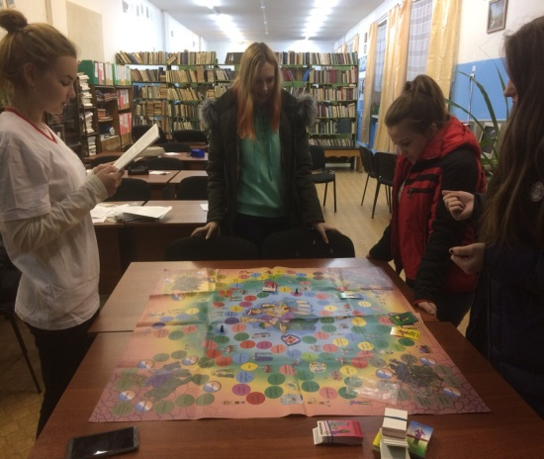
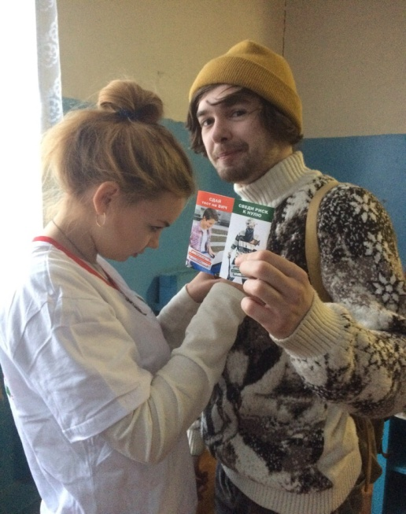
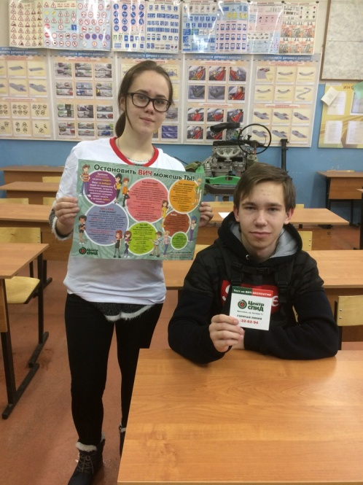
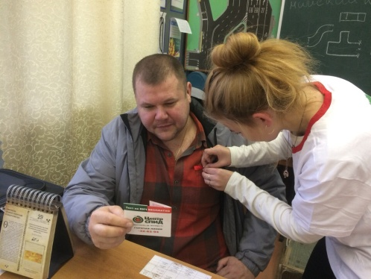
Дни единых действий
С 26 ноября по 2 декабря 2018 года в рамках областной акции "День единых действий", приуроченной к Всемирному дню борьбы со СПИДом в Пошехонском районе прошли следующие мероприятия: волонтеры отрядов "Мы САМи" г. Пошехонье и "Лидер" Гаютинской школы в рамках районной акции "Наваждение века" прикрепляли Символ борьбы со СПИДом - красную ленту к одежде учащихся в школах района и Пошехонском аграрно-политехническом колледже. В акции приняли участие около 150 человек. Принимая красную ленту участники мероприятия показывают окружающим, что солидарны с ВИЧ-инфицированными людьми и чтят память тех, кто стал жертвой СПИДа. На базе ПАПК волонтерами отряда "Мы САМи" организована и проведена профилактическая игра "Формула успеха". Ребята с интересом узнавали для себя новые факты о СПИДе, здоровом образе жизни, вреде курения, алкоголя и многом другом. Всем участникам мероприятий розданы информационные материалы, посвященные теме СПИДа.

Slide 3
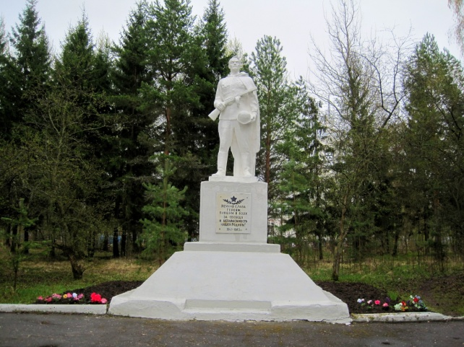
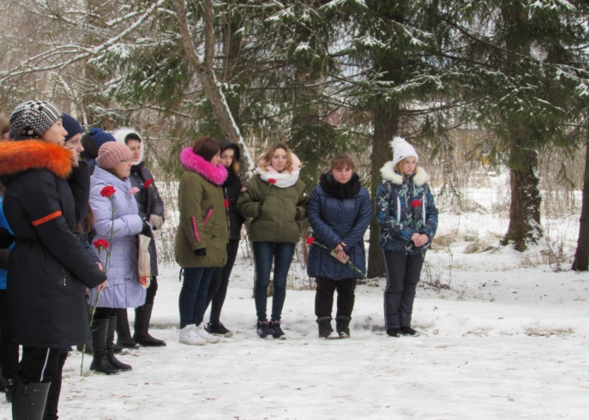
«Неизвестный солдат – ты для каждого вечно живой».
День неизвестного солдата – это сравнительно новая памятная дата в российской истории, отмечается ежегодно – 3 декабря. Этот памятный день призван увековечить память, воинскую доблесть и бессмертный подвиг советских и российских воинов, которые погибли в боевых действиях и чьим имена остались неизвестными. Впервые День неизвестного солдата в нашей стране отметили в 2014 году. Дата 3 декабря была выбрана не случайно. Именно в этот день 3 декабря 1966 года, в ознаменовании 25-й годовщины разгрома немецко-фашистских войск под Москвой, прах неизвестного солдата из братской могилы советских воинов на 41-м километре Ленинградского шоссе (на въезде в город Зеленоград) был перенесен и торжественно захоронен у стены Московского Кремля в Александровском саду.
«Мы здесь с тобой не потому, что дата, Как злой осколок, память жжёт в груди, К могиле Неизвестного солдата Ты в праздники и будни приходи. Он защитил тебя на поле боя Упал, ни разу не ступив назад, И имя есть у этого героя - Великой армии простой солдат.» Именно эти строки М. Исаковского открыли митинг, состоявшийся 3 декабря 2018 года у памятника Неизвестному солдату. Почтить память погибших и не вернувшихся с войны сюда пришли не только представители взрослого населения, но и дети разного возраста. Памятник Неизвестного солдата, является местом поклонения для тех, кто так и не узнал, где и как погибли его родные и близкие, и тех, кто хочет отдать долг памяти не вернувшимся с поля боя. Слова «Никто не забыт, ничто не забыто» стали символом этого дня.

Slide 4
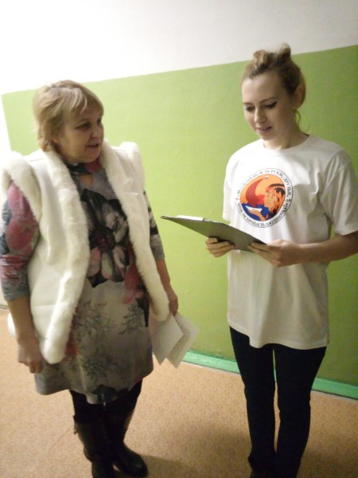
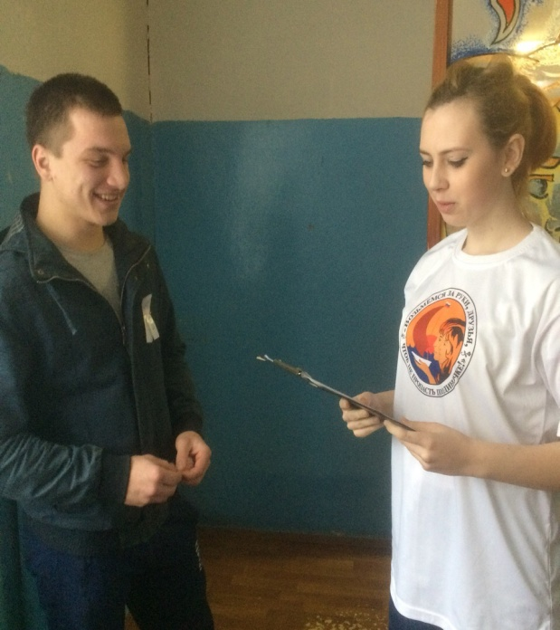
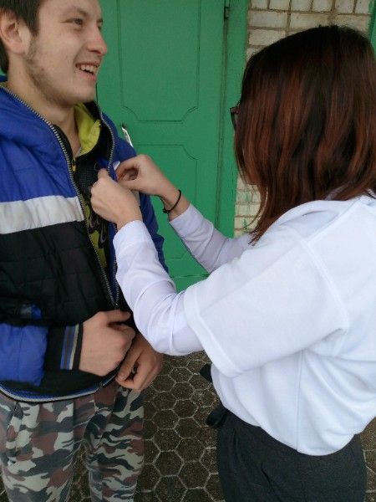
Капелькой тепла согреем душу
С 28 ноября по 04 декабря 2018 года на территории Ярославской области прошли Дни единых действий, приуроченные ко Дню инвалида. Волонтерский отряд «Мы САМи» Пошехонского муниципального района принял в них активное участие. 3 декабря на базе Пошехонского аграрно - политехнического колледжа волонтеры провели акцию «Белая ленточка». Акции «Белая ленточка» проходила среди учащихся и преподавателей Пошехонского аграрно-политехнического колледжа и включала в себя опрос на тему отношения общества к людям с ограниченными возможностями здоровья. За ответы на вопросы каждый участник получил белую ленточку. Данная акция призвана напомнить гражданам о том, что люди с ограниченными возможностями здоровья – часть общества, которая нуждается в полноценном общении, личностной самореализации и свободе перемещения. В результате Дней единых действий, приуроченных ко Дню инвалида, на территории Пошехонского муниципального района в акции «Белая ленточка» приняли участие около 50 человек.

Slide 5
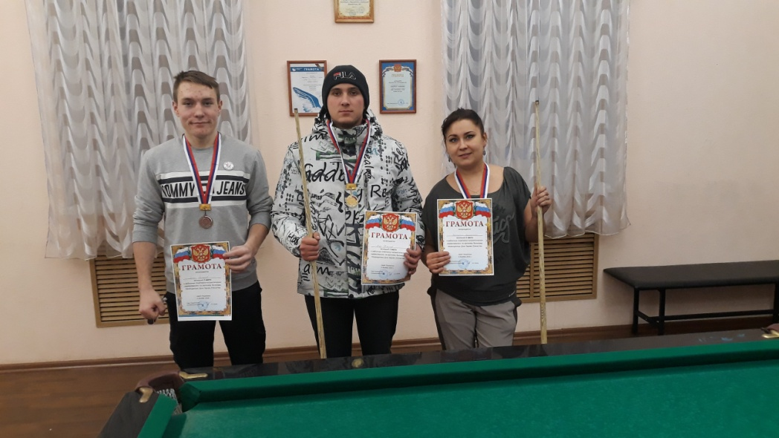
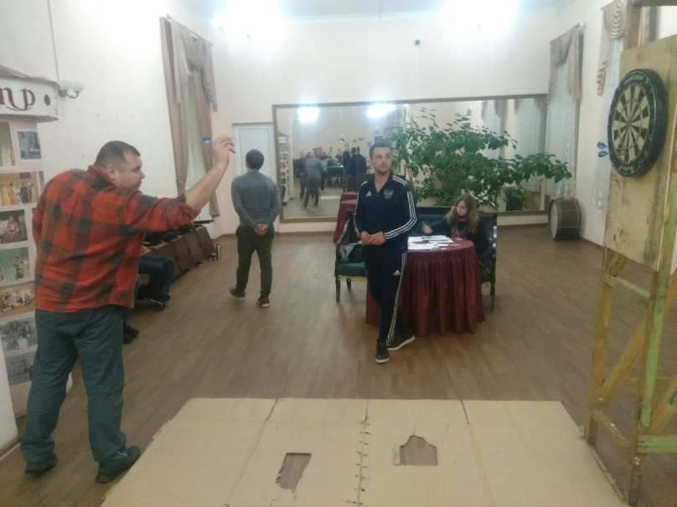
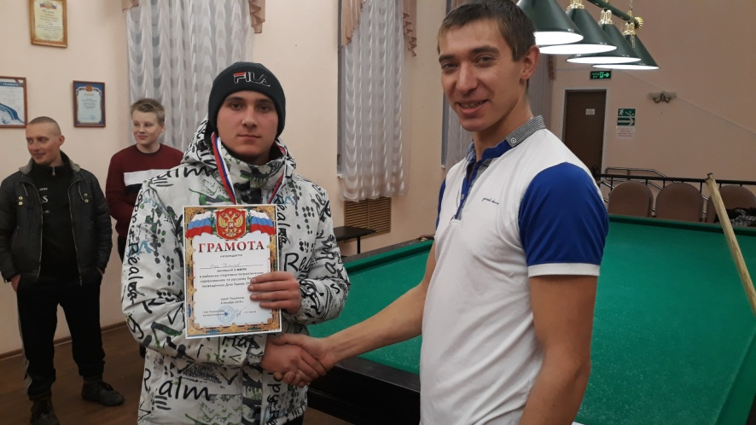
Турниры по русскому бильярду и дартсу
Объединение активных «Молодежка в спорте» вновь организовали спортивные соревнования по дартсу и бильярду. В этот раз турниры посвящены памятной дате – Дню Героев Отечества. В соревнованиях приняли участие 17 человек.
26 ноября лучшими игроками в дартс оказались – Евгений Дмитриев (1 место), Сергей Емельянов (2 место) и Александр Яблоков (3 место).
8 декабря «Молодежка» сразились в русском бильярде в «Свободную Пирамиду». Победу в турнире одержал – Егор Климов, 2-ой стала Екатерина Винниченко и 3 место – Илья Романов.
Мы желаем нашим спортсменам удачи и будущих побед!

Slide 6
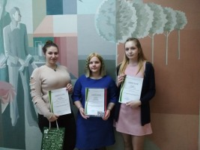
Участие в конференции
12 декабря 2018 года студенты нашего колледжа участвовали в XVI межрегиональной студенческой научно-практической конференции «Природное и духовное наследие родного края», которая проходила в Ярославском промышленно-экономическом колледже имени Н. П. Пастухова.
Алексеева Алина, студентка группы ДО 31 выступила с докладом на тему: «Влияние стимуляторов роста растений на укоренение черенков древесных пород». Увлекательно рассказала о черенковании туи и о методах выращивания лимонов. В результате заняла первое место в секции «Исследование состояния окружающей среды».
Сопшина Анастасия и Шунцева Ольга, студентки группы СП 21 выступили с докладом: «Селекционная оценка сортов календулы лекарственной в условиях Пошехонского района». Интересно поведали гостям о выращивании разных сортов календулы в Пошехонском районе.

Slide 7
Дифференцированный зачет
14 декабря в 12 часов в нашем колледже проходил дифференцированный зачет по учебной практике ПМ 05 «Выполнение работ по рабочей профессии «Егерь». Зачет проводила преподаватель первой категории Смирнова Татьяна Ивановна в группе О-31. Занятие прошло в интересной форме: ребята, отвечая на задания, исполняли роль охотника или инспектора. Вместе они определяли правильность проведения охоты и нарушения охотника. На уроке отличились следующие студенты: Игнашов Евгений, Зиновьев Дмитрий и Кузнецов Антон. На занятии присутствовали гости: директор колледжа Викторович Ольга Николаевна, заместитель директора по учебной работе Новикова Елена Павловна, методист колледжа Орлова Елена Юрьевна, преподаватели: Кухтина Екатерина Викторовна, Козлова Любовь Юрьевна, Чеботова Светлана Алексеевна.

Slide 8
Открытый урок
25 декабря в 13 часов 45 минут в нашем колледже проходил открытый урок по немецкому языку по теме: "Рождество". Занятие проводила преподаватель первой категории Иванова Вера Борисовна. Студенты первого курса групп АМ 11, ИХ 11, Э 11, ДО 11 познакомились на уроке с традициями празднования Рождества в Германии: посмотрели фильм и потом на немецком языке оживленно обсуждали и разбирали новые слова. Преподаватель показала ребятам открытки, подарки и игрушки, которые использует немецкий народ. Затем звучали красивые рождественские песни в исполнении студенток группы ДО 11 Суриковой Екатерины, Кукушкиной Екатерины и Вербицкой Екатерины. Остальные просто подпевали на немецком языке. Далее решали тесты и кроссворд. Всем очень понравилось. Вере Борисовне удалось на уроке создать атмосферу присутствия праздника-духа Рождества. "Danke schön! - Большое спасибо!" - говорили ребята, уходя с занятия.
Спасибо преподавателю и ребятам за урок.

Slide 9
3 книги с новогодним настроением
Совсем скоро наступит долгожданный праздник. Пора наряжать елку, покупать подарки, и никак не обойтись без новогоднего настроения. Оно, кстати, бывает разным: можно трепетать в ожидании добрых чудес, хохотать до упаду в кругу друзей, а можно ждать опасных приключений и дрожать от предвкушений, как в детстве.
Юстейн Гордер - «Рождественская мистерия» Это и увлекательная книга, и календарь. В Норвегии есть традиция покупать рождественские календари. С 1 декабря каждый день дети открывают маленькое окошко в календаре, за которым спрятаны шоколадки и игрушки. Каждый день с новой главой книги вы будете узнавать, как Рождество и наш Новый год стали такими, какими мы их знаем и любим.
Николай Гоголь - «Ночь перед Рождеством»
Мир замер в ожидании великого праздника,
а люди и всяческая нечисть веселятся от
души. Этой ночью обычная девушка
проявляет ведьмовскую сущность,
деревенский кузнец может верхом на черте
и к самой царице в столицу слетать, а
надменная красавица - вдруг полюбить славного,
хоть и простого парня. Этой ночью в мире
случаются чудеса.
Эрнст Гофман - «Щелкунчик и Мышиный Король» История Щелкунчика очаровывает и вдохновляет читателей уже 200 лет. Она о вере в чудо, той самой, что живет в каждом из нас. Итак, однажды в королевской семье родился долгожданный наследник, но из-за ссоры с Мышиной Королевой прекрасный принц превращается в уродливого Щелкунчика, удел которого - колоть орехи и ждать. Ждать, пока часы не пробьют 12 раз.

Slide 10
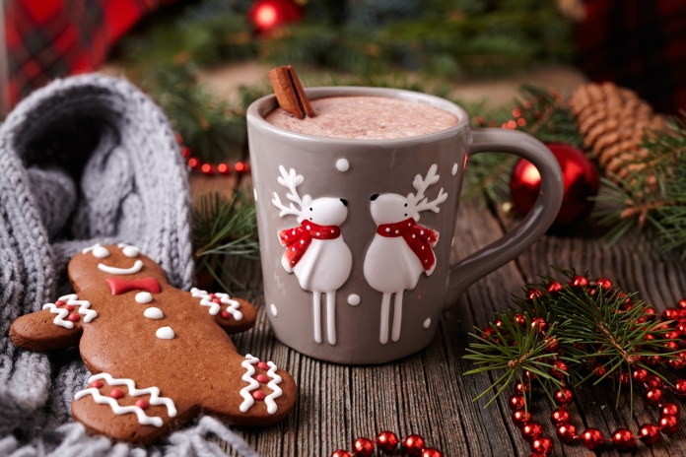
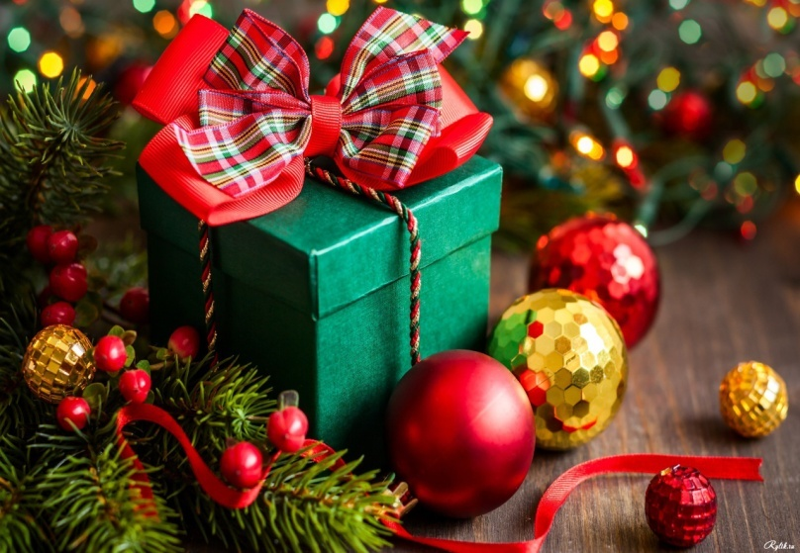
СДЕЛАЙТЕ ПРАЗДНИК
Вы, наверное, согласитесь: самый долгожданный праздник - Новый год! Сколько всего можно увидеть на улице в декабре: новогодние ёлки, гирлянды, игрушки, счастливые лица людей, ожидающих торжества, все это создает наше новогоднее настроение. Волшебное настроение создает не только окружающая нас действительность, но и мы сами отвечаем за новогодний энтузиазм. Некоторых Новый год совсем не радует... В чем же дело? На улице не хватило зелёных ёлок и гирлянд? Все эти красочные украшения наскучили? МЫ ЗНАЕМ, КАК ПОМОЧЬ! Для создания новогоднего энтузиазма есть целый декабрь! Это просто! Все зависит от вас. Выполняйте задания и наслаждайтесь счастливыми моментами.
1.Начните зачеркивать в календаре дни до Нового года.
2.Купите 1 кг мандаринов и разделите его в теплой хорошей компании.(Счастьем нужно делиться) 3.Напишите примерное меню к празднику.
4.Напишите список подарков для родных и близких.
5.Сделайте что-то к празднику своими руками. (Кстати, это могут быть и сами подарки близким)
6.Проведите время вместе с близкими людьми на катке.
7.Украсьте квартиру к празднику
. 8.Украсьте ёлку! (Это точно поднимет настроение)
9.Приготовьте имбирное печенье. 10.Напишите письмо Деду Морозу (а почему бы и нет?)
11.Пройдитесь по магазинам, купив что-то к празднику, поймайте дух волшебства.
12.Прогуляйтесь вечером по городу, ловя снежинки языком, с приятным вам человеком или наедине с собой. 13.Оцените свои достижения за уходящий год (это может и не поднять новогоднее настроение, но это хорошая практика по самосовершенствованию. Так вы будете знать, что уже сделали и что обязательно стоит успеть за 2019 год)
14.Позвоните и поздравьте родных, близких и старых друзей. (Поздравьте их от всей души. Такие разговоры точно поднимут настроение)
15.Поиграйте в снежки, слепите снеговика. (Это не просто забава для маленьких детей, но и игра для счастливых взрослых)
16. Купите новые новогодние игрушки. (Есть такое поверие, что если каждый год покупать новые новогодние игрушки, то в следующем году тебя обязательно ждет удача и успех)
17. Прокатитесь с горки.
18. Устройте вечер новогодних фильмов. 19.Загадайте желание в новогоднюю ночь.
Хочется пожелать всем успехов в учебе, побольше счастливых и запоминающихся моментов в новом году, пусть исполняются все желания. Главное, верить, что все получится! Не сдавайтесь и идите до конца!

Slide 11
С Новым годом и Рождеством!
Пожелаю я студентам, В Новый год повеселиться, Чтобы каждым вы моментом, Могли смело насладиться! Чтобы все вы успевали, И учиться и гулять, И экзамены сдавали, В основном, всегда на 5! Пусть у вас все будет «четко», С честью, правильно живите. Пусть вас радует зачетка, Каждым другом дорожите!
Благодарим Вас за терпенье, За Вашу широту души И новогодним поздравленьем Мы Вас порадовать спешим. Пусть новогодний этот праздник Изменит все сейчас вокруг. И пусть любой-любой проказник Послушным сразу станет вдруг. Пусть Новый год горой подарков Вас от души завалит враз, А жизнь пусть станет очень яркой, Начальство хвалит пускай Вас. Желаем вам учащихся Усердных и прилежных, И глаз всегда светящихся От чувств больших и нежных.

Slide 12
Главный редактор: Лебедева Алёна Алексеевна Тираж 200 экземпляров Издательство : ГПОУ ЯО Пошехонский аграрно-политехнический колледж © 152850 Ярославская область, г. Пошехонье, ул. Советская, д.25 тел. (факс) (848546 ) 2-12-07 e-mail: pshk_dir@mail.ru сайт: http://selhoztehn-posh.edu.yar.ru группа в ВК: https://vk.com/public55880230 Газета очень надеется на плодотворное сотрудничество с каждым из вас и ждет интересных сообщений, стихотворений, прозаических произведений, фотографий, рисунков- всего того, что было бы интересно нам всем.

